Slide 1
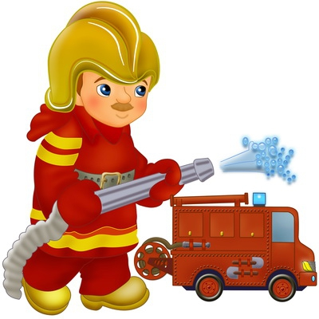
Пожарная безопасность
для детей

